Slide 1

Presentación de fonética
29.3

Slide 2
Día 1
Notes:
Diga: ¡Hola, lectores! Ahora vamos a practicar lo que hemos aprendido sobre las sílabas y cómo las unimos para formar palabras. ¿Listos?
Avance a la siguiente diapositiva.

Slide 3

1. Conciencia fonémica
Notes:
Avance a la diapositiva 4.

Slide 4
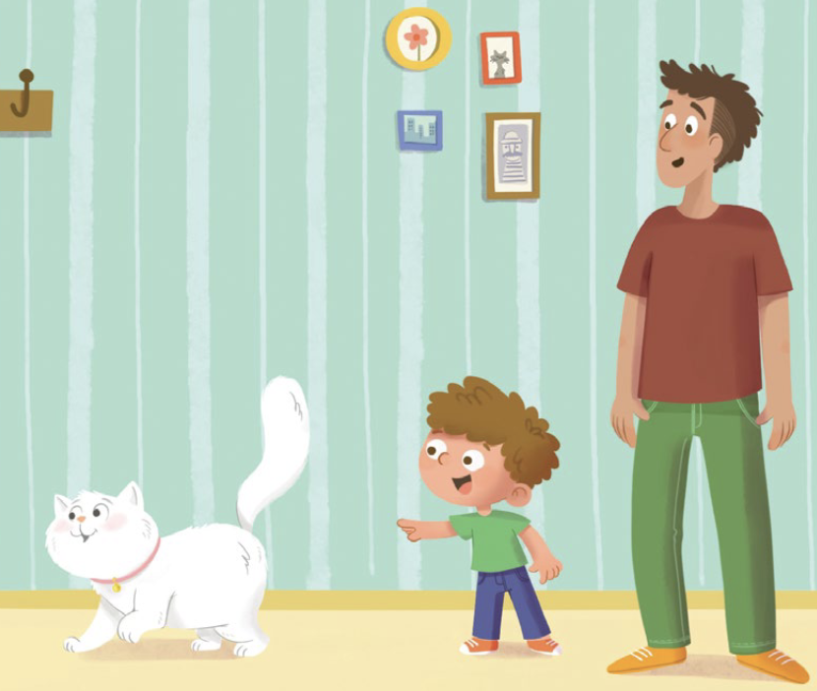

Notes:
A. Combinar sílabas en palabras
Diga: Vamos a combinar sílabas para formar palabras.
Modele: Por ejemplo: im - pac - ta - do, impactado. Pregunte: ¿Qué palabra formamos con im - pac - ta - do? (im - pac - ta - do, impactado)
Avance a la siguiente diapositiva.
______________________________________________________________________________________________________________
B. Segmentar palabras en sílabas
Diga: Ahora vamos a separar palabras en sílabas.
Modele: Por ejemplo: impactado, im - pac - ta - do. Pregunte: ¿Qué sílabas escuchamos en impactado? (impactado, im - pac - ta - do)
Avance a la siguiente diapositiva.

Slide 5
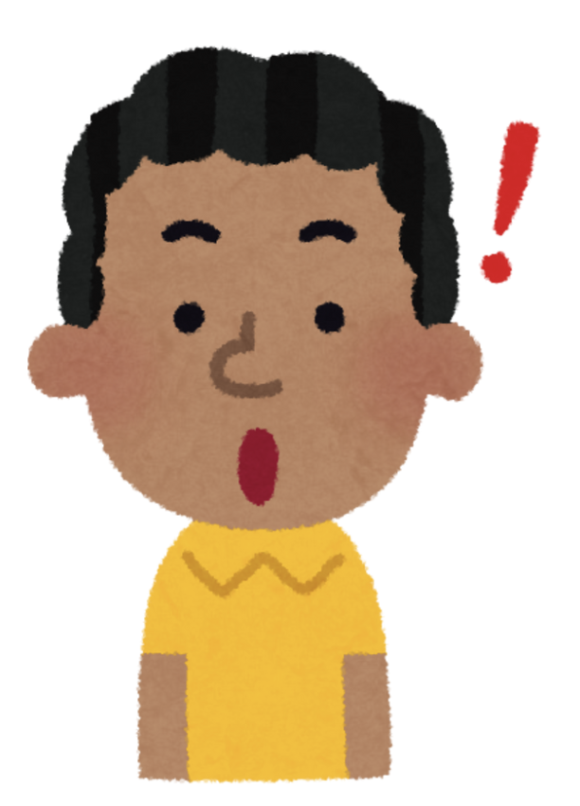
Notes:
A. Combinar sílabas en palabras
Diga: im - pen - sa - ble ¿Qué palabra formamos con im - pen - sa - ble? (im - pen - sa - ble, impensable)
Avance a la siguiente diapositiva.
_____________________________________________________________________
B. Segmentar palabras en sílabas
Diga: ¿Qué sílabas escuchamos en impensable? (impensable, im - pen - sa - ble)
Avance a la siguiente diapositiva.

Slide 6
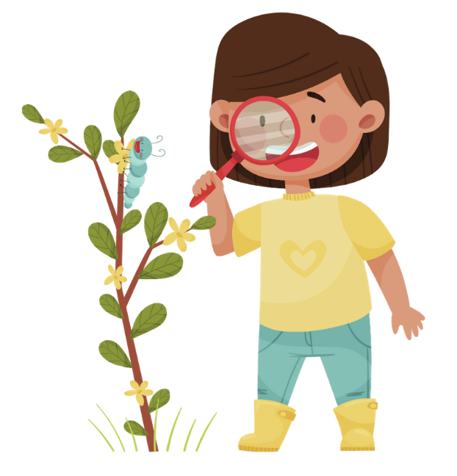
Notes:
A. Combinar sílabas en palabras
Diga: des - cu - bri - mien - to ¿Qué palabra formamos con des - cu - bri - mien - to? (des - cu - bri - mien - to, descubrimiento)
Avance a la siguiente diapositiva.
_____________________________________________________________________
B. Segmentar palabras en sílabas
Diga: ¿Qué sílabas escuchamos en descubrimiento? (descubrimiento, des - cu - bri - mien - to)
Avance a la siguiente diapositiva.

Slide 7
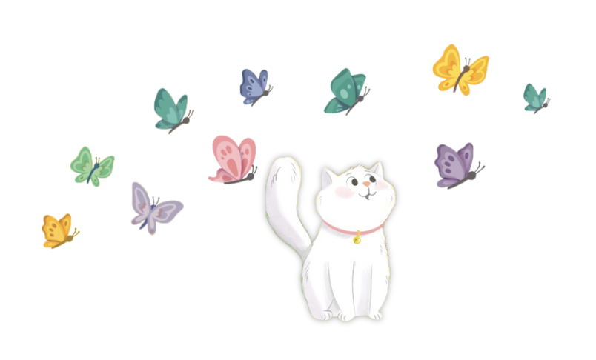
Notes:
A. Combinar sílabas en palabras
Diga: bi - lin - güe ¿Qué palabra formamos con bi - lin - güe? (bi - lin - güe, bilingüe)
Avance a la siguiente diapositiva.
_____________________________________________________________________
B. Segmentar palabras en sílabas
Diga: ¿Qué sílabas escuchamos en bilingüe? (bilingüe, bi - lin- güe)
Avance a la siguiente diapositiva.

Slide 8
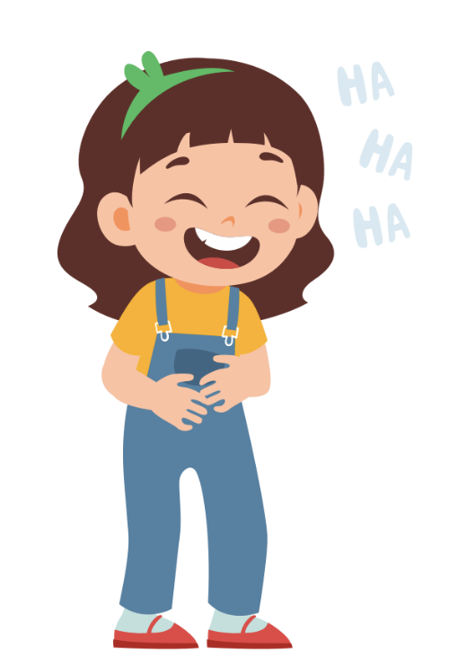
Notes:
A. Combinar sílabas en palabras
Diga: car - ca - ja - da ¿Qué palabra formamos con car - ca - ja - da? (car - ca - ja - da, carcajada)
Avance a la siguiente diapositiva.
_____________________________________________________________________
B. Segmentar palabras en sílabas
Diga: ¿Qué sílabas escuchamos en carcajada? (carcajada, car - ca - ja - da)
Avance a la siguiente diapositiva.

Slide 9
2. Prefijos
Notes:
Diga: Vamos a decodificar palabras con prefijos. Recuerden que un prefijo es una parte de una palabra que va al principio para darle un nuevo significado. Hoy vamos a repasar los prefijos im-, des-, in- y bi-.
Modele: Im- significa “no” o sin algo. In- significa “no” o que hace falta y bi- significa “dos” o el doble de algo. Des- significa “no” o “sin”. Si digo desorden, significa que no hay orden.
Diga: Vamos a leer varios prefijos y luego palabras con algunos de estos prefijos y determinar su significado. ¿Listos?
Muestre a los estudiantes las diapositivas 10-13 una a la vez y diga cada prefijo en voz alta junto con ellos.

Slide 10

im
Notes:
Diga: im.
Lea cada prefijo junto con los estudiantes.
Repita si es necesario.
Avance a la siguiente diapositiva.

Slide 11
des
Notes:
Diga: des.
Lea cada prefijo junto con los estudiantes.
Repita si es necesario.
Avance a la siguiente diapositiva.

Slide 12
in
Notes:
Diga: in.
Lea cada prefijo junto con los estudiantes.
Repita si es necesario.
Avance a la siguiente diapositiva.

Slide 13
bi
Notes:
Diga: bi.
Lea cada prefijo junto con los estudiantes.
Repita si es necesario.
Avance a la siguiente diapositiva.

Slide 14

3. Dictado
Notes:
Avance a la siguiente diapositiva.

Slide 15

Notes:
Asegúrese de que todos los estudiantes tengan una pizarra donde practicar.
Diga: Ahora, voy a decir un prefijo en voz alta. Todos repetirán el prefijo y lo escribirán en su pizarra.
Diga cada una de estos prefijos en el siguiente orden:
im-, /i/, /m/, im-
des-, /d/, /e/, /s/, des-
in-, /i/, /n/, in-
bi-, /b/, /i/, bi-
Pida a los estudiantes que muestren su pizarra después de escribir cada prefijo para verificar su respuesta.
Repita si es necesario.
Avance a la siguiente diapositiva.

Slide 16

4. Palabras con 2 sílabas
Notes:
Diga: Ahora vamos a leer palabras de 2 sílabas. Asegúrate de leer cada palabra parte por parte. Luego une cada parte y lee la palabra completa.
Muestre a los estudiantes las diapositivas 17-22 una a la vez y diga cada palabra en voz alta junto con ellos.

Slide 17
prue
ba
Notes:
Diga cada sílaba y después la palabra en voz alta junto con los estudiantes.
Diga: prue - ba, prueba.
Repita si es necesario.
Avance a la siguiente diapositiva.

Slide 18
ba
ño
Notes:
Diga cada sílaba y después la palabra en voz alta junto con los estudiantes.
Diga: ba - ño, baño.
Repita si es necesario.
Avance a la siguiente diapositiva.

Slide 19
ce
na
Notes:
Diga cada sílaba y después la palabra en voz alta junto con los estudiantes.
Diga: ce - na, cena.
Repita si es necesario.
Avance a la siguiente diapositiva.

Slide 20
suel
tan
Notes:
Diga cada sílaba y después la palabra en voz alta junto con los estudiantes.
Diga: suel - tan, sueltan.
Repita si es necesario.
Avance a la siguiente diapositiva.

Slide 21
mie
do
Notes:
Diga cada sílaba y después la palabra en voz alta junto con los estudiantes.
Diga: mie - do, miedo.
Repita si es necesario.
Avance a la siguiente diapositiva.

Slide 22
ha
cer
Notes:
Diga cada sílaba y después la palabra en voz alta junto con los estudiantes.
Diga: ha - cer, hacer.
Repita si es necesario.
Avance a la siguiente diapositiva.

Slide 23

5. Palabras con 3 sílabas
Notes:
Diga: Ahora vamos a leer palabras de 3 sílabas. Asegúrate de leer cada palabra parte por parte. Luego une cada parte y lee la palabra completa.
Muestre a los estudiantes las diapositivas 24-29 una a la vez para cada palabra.

Slide 24
bi
lin
güe
Notes:
Diga cada sílaba y después la palabra en voz alta junto con los estudiantes.
Diga: bi - lin - güe, bilingüe.
Repita si es necesario.
Avance a la siguiente diapositiva.

Slide 25
pa
la
bra
Notes:
Diga cada sílaba y después la palabra en voz alta junto con los estudiantes.
Diga: pa - la - bra, palabra.
Repita si es necesario.
Avance a la siguiente diapositiva.

Slide 26
pa
re
ce
Notes:
Diga cada sílaba y después la palabra en voz alta junto con los estudiantes.
Diga: pa - re - ce, parece.
Repita si es necesario.
Avance a la siguiente diapositiva.

Slide 27
ex
cla
ma
Notes:
Diga cada sílaba y después la palabra en voz alta junto con los estudiantes.
Diga: ex - cla - ma, exclama.
Repita si es necesario.
Avance a la siguiente diapositiva.

Slide 28
pre
gun
ta
Notes:
Diga cada sílaba y después la palabra en voz alta junto con los estudiantes.
Diga: pre - gun - ta, pregunta.
Repita si es necesario.
Avance a la siguiente diapositiva.

Slide 29
ha
bla
mos
Notes:
Diga cada sílaba y después la palabra en voz alta junto con los estudiantes.
Diga: ha - bla - mos, hablamos.
Repita si es necesario.
Avance a la siguiente diapositiva.

Slide 30

6. Palabras con 4 o más sílabas
Notes:
Diga: Ahora vamos a leer más palabras juntos. Estas son palabras más largas, con 4 o más sílabas. Asegúrate de leer parte por parte. Luego une cada parte y lee la palabra completa.
Muestre a los estudiantes las diapositivas 31-36 una a la vez y repita lentamente si es necesario.

Slide 31
im
pen
sa
ble
Notes:
Diga cada sílaba y después la palabra en voz alta junto con los estudiantes.
Diga: im - pen - sa - ble, impensable.
Repita si es necesario.
Avance a la siguiente diapositiva.

Slide 32
im
pac
ta
do
Notes:
Diga cada sílaba y después la palabra en voz alta junto con los estudiantes.
Diga: im - pac - ta - do, impactado.
Repita si es necesario.
Avance a la siguiente diapositiva.

Slide 33
in
cré
du
lo
Notes:
Diga cada sílaba y después la palabra en voz alta junto con los estudiantes.
Diga: in - cré - du - lo, incrédulo.
Repita si es necesario.
Avance a la siguiente diapositiva.

Slide 34
des
cu
bri
mien
to
Notes:
Diga cada sílaba y después la palabra en voz alta junto con los estudiantes.
Diga: des - cu - bri - mien - to, descubrimiento.
Repita si es necesario.
Avance a la siguiente diapositiva.

Slide 35
car
ca
ja
da
Notes:
Diga cada sílaba y después la palabra en voz alta junto con los estudiantes.
Diga: car - ca - ja - da, carcajada.
Repita si es necesario.
Avance a la siguiente diapositiva.

Slide 36
fe
li
ci
tan
Notes:
Diga cada sílaba y después la palabra en voz alta junto con los estudiantes.
Diga: fe - li - ci - tan, felicitan.
Repita si es necesario.
Avance a la siguiente diapositiva.

Slide 37
7. Dictado
Notes:
Diga: Ahora voy a decir unas palabras en voz alta. Todos repetirán la palabra parte por parte y escribirán la palabra en su pizarra lo mejor que puedan. ¿Listos?
Muestre a los estudiantes las diapositivas 38-40 una a la vez.

Slide 38
Notes:
Asegúrese de que todos los estudiantes tengan una pizarra donde practicar.
Diga: Escucha la palabra. Identifica los sonidos y sus letras. Primero la sílaba, luego cada sonido y, al final, la palabra completa.
Diga: descubrimiento, des - cu - bri - mien - to, descubrimiento. ¿Cuántas sílabas tiene la palabra? (5) des - cu - bri - mien - to. La primera sílaba, des, ¿cuántos sonidos tiene? (3) /d/, /e/, /s/. La segunda sílaba, cu, ¿cuántos sonidos tiene? (2) /k/, /u/. La tercera sílaba, bri, ¿cuántos sonidos tiene? (3) /b/, /r/, /i/. La cuarta sílaba, mien, ¿cuántos sonidos tiene? (4) /m/, /i/, /e/, /n/. La quinta sílaba, to, ¿cuántos sonidos tiene? (2) /t/, /o/. Descubrimiento, /d/, /e/, /s/, /k/, /u/, /b/, /r/, /i/, /m/, /i/, /e/, /n/, /t/, /o/.
Pida a los estudiantes que muestren sus pizarras después de escribir cada palabra para verificar la respuesta. Repita si es necesario.
Avance a la siguiente diapositiva.

Slide 39
Notes:
Diga: Escucha la palabra. Identifica los sonidos y sus letras. Primero la sílaba, luego cada sonido y, al final, la palabra completa.
Diga: incrédulo, in - cré - du - lo, incrédulo. ¿Cuántas sílabas tiene la palabra? (4) in - cré - du - lo. La primera sílaba, in, ¿cuántos sonidos tiene? (2) /i/, /n/. La segunda sílaba, cré, ¿cuántos sonidos tiene? (3) /k/, /r/, /e/. La tercera sílaba, du, ¿cuántos sonidos tiene? (2) /d/, /u/. La cuarta sílaba, lo, ¿cuántos sonidos tiene? (2) /l/, /o/. Incrédulo, /i/, /n/, /k/, /r/, /e/, /d/, /u/, /l/, /o/.
Pida a los estudiantes que muestren sus pizarras después de escribir cada palabra para verificar la respuesta. Repita si es necesario.
Avance a la siguiente diapositiva.

Slide 40
Notes:
Diga: Escucha la palabra. Identifica los sonidos y sus letras. Primero la sílaba, luego cada sonido y, al final, la palabra completa.
Diga: impensable, im - pen - sa - ble, impensable. ¿Cuántas sílabas tiene la palabra? (4) im - pen - sa - ble. La primera sílaba, im, ¿cuántos sonidos tiene? (2) /i/, /m/. La segunda sílaba, pen, ¿cuántos sonidos tiene? (3) /p/, /e/, /n/. La tercera sílaba, sa , ¿cuántos sonidos tiene? (2) /s/, /a/. La cuarta sílaba, ble, ¿cuántos sonidos tiene? (3) /b/, /l/, /e/. Impensable, /i/, /m/, /p/, /e/, /n/, /s/, /a/, /b/, /l/, /e/.
Pida a los estudiantes que muestren sus pizarras después de escribir cada palabra para verificar la respuesta. Repita si es necesario.
Avance a la siguiente diapositiva.

Slide 41

8. Oraciones
Notes:
Diga: Ahora vamos a leer oraciones. Asegúrate de prestar atención a la puntuación y la entonación de tu voz. Primero las vamos a leer despacio y luego con más fluidez.
Avance a la siguiente diapositiva.

Slide 42
—¿Cuál es el alboroto? —pregunta papá.
Notes:
Señale la primera palabra: Cuál.
Lea la oración primero despacio y la segunda vez con fluidez.
Pida a los estudiantes que repitan con usted.
Avance a la siguiente diapositiva.

Slide 43
—Vamos a decir algo en inglés y vas a ver lo que hace Fibi —explica Sara.
Notes:
Señale la primera palabra: Vamos.
Lea la oración primero despacio y la segunda vez con fluidez.
Pida a los estudiantes que repitan con usted.
Avance a la siguiente diapositiva.

Slide 44
—Es la gata más inteligente del mundo —agrega Sara.
Notes:
Señale la primera palabra: Es.
Lea la oración primero despacio y la segunda vez con fluidez.
Pida a los estudiantes que repitan con usted.
Avance a la siguiente diapositiva.

Slide 45
9. Dictado
Notes:
Avance a la siguiente diapositiva.

Slide 46
____________________________.
Notes:
Asegúrese de que todos los estudiantes tengan una pizarra donde practicar.
Diga: Ahora voy a decir una oración en voz alta. Todos repetirán la oración y escribirán todas las palabras en su pizarra lo mejor que puedan. ¿Listos?
Diga: —¿Cuál es el alboroto? —pregunta papá. Vamos a repetir la oración juntos.
Repita la oración en voz alta junto con los estudiantes. Cuente las palabras en la oración si los estudiantes todavía necesitan apoyo.
Pida a los estudiantes que escriban todas las palabras de la oración.
Diga: Puedes dividir cada palabra en sílabas y luego en sonidos para asegurarte de escribir todos los sonidos que escuchas correctamente.
Pida a los estudiantes que muestren su pizarra para verificar su respuesta. Repita si es necesario.
Avance a la siguiente diapositiva.

Slide 47
—¿Cuál es el alboroto? —pregunta papá.
Notes:
Pida a los estudiantes que lean la oración en voz alta y comparen su oración con la oración que muestra la diapositiva.
Anime a los estudiantes a autocorregir su escritura.
Avance a la siguiente diapositiva.

Slide 48
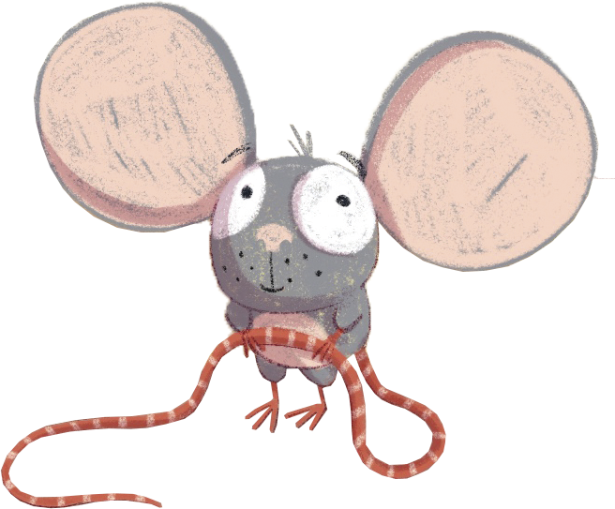
¡Felicidades!
El día está completo,
¡excelente trabajo!

